Slide 1
Karamürsel Müftülüğü

Slide 2
Karamürsel Müftülüğü
yapılamayan camilerimiz
Bu süreçte uyulması gereken kuralları

Slide 3
Karamürsel Müftülüğü

Slide 4
Karamürsel Müftülüğü

Slide 5
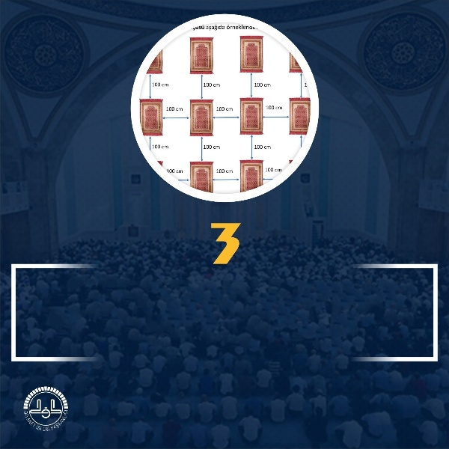
Güvenli mesafe kuralına göre Müftülüğümüzce gerekli işaretlemeler önceden yapılacak,namaz kılınan alan kapasitesinin üzerinde cemaat girişine izin verilmeyecektir.Her bir vatandaşımız yanında seccade ile gelecek,işaretli yerlere seccadesini sererek namazını eda edecektir.
Karamürsel Müftülüğü

Slide 6
Karamürsel Müftülüğü

Slide 7
Karamürsel Müftülüğü

Slide 8
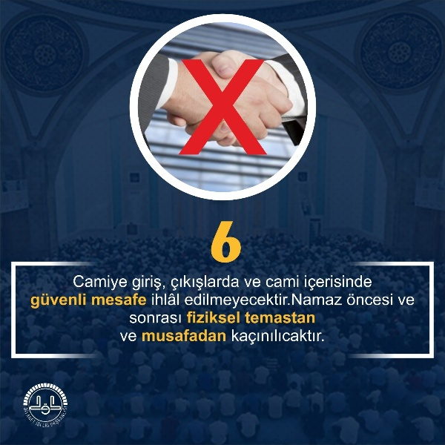
Karamürsel Müftülüğü

Slide 9
Karamürsel Müftülüğü

Slide 10
Karamürsel Müftülüğü

Slide 11
Karamürsel Müftülüğü

Slide 12
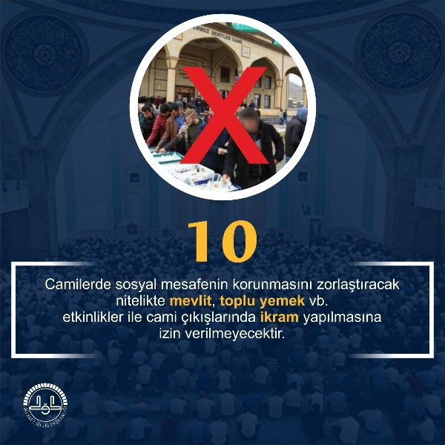
Karamürsel Müftülüğü

